Slide 1
第7讲：三维对象

Slide 3

第7章：三维对象
1
三维对象概述
2
三维实体表示基础
3
三维实体表示方法
4
三次参数曲线
5
双三次参数曲面

Slide 4
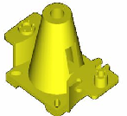
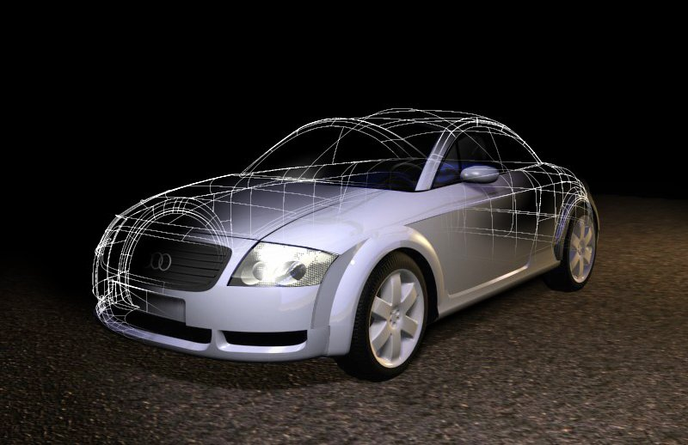
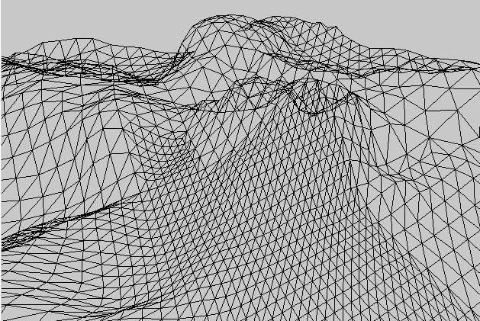
§7.1 三维对象概述
造型模型可以分为两类：
实体造型
是根据物体的几何结构和拓扑关系等信息定义而成的模型。通常用来表达具有多面体结构的机械零件、建筑物等。
表面模型
根据物体表面的几何模型来表示物体。

Slide 5
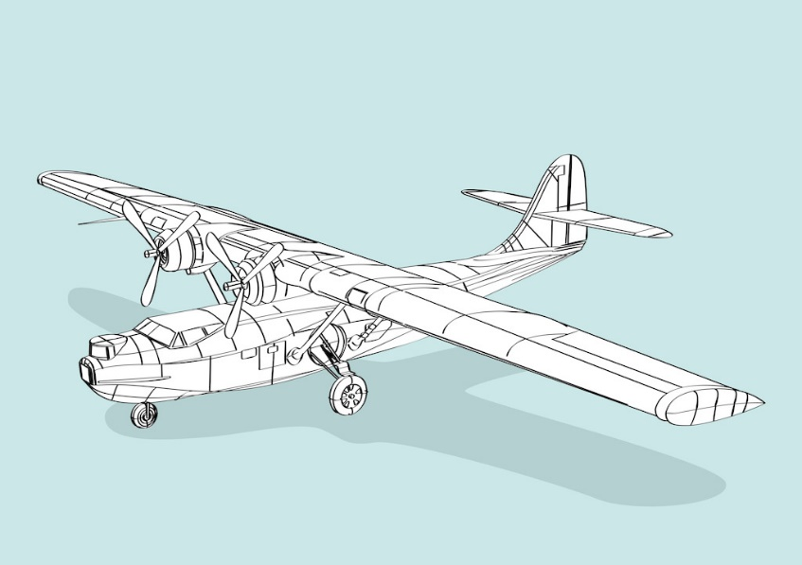
表面模型又包括两种:
自由曲线曲面造型
由模拟物体或现象形状的数学模型插值生成的模型，主要用于表达飞机、导弹和轮船的外壳等。
面片模型
由物体表面的采样点连接成三角面片表达的模型，通常用于表达地形表面、人体结构以及各种复杂的自然现象表面。
在实际应用中，可以要将各类造型方法相结合来生成复杂的三维场景表达。

Slide 6
第7章：三维对象
1
三维对象概述
2
三维实体表示基础
3
三维实体表示方法
4
三次参数曲线
5
双三次参数曲面

Slide 7
§ 7.2 三维实体表示基础
大多数复杂的图形需要采用一组由简单几何元素构成的集合来表示 。
7.2.1 基本几何元素
点是最基本的零维几何元素。
二维空间中的点用二维坐标(x, y)来定义，主要表现为孤立点、线段的端点、线段的交点和多边形的顶点；
三维空间中的点用三维坐标(x, y, z)来表示，主要表现为孤立点、线段的端点、多面体或三维空间多边形的顶点。

Slide 8
§ 7.2 三维实体表示基础
7.2.1 基本几何元素
边是是一维几何元素。
一条边由其两个端点来确定。
二维空间中的边表现为直线段和多边形的边。
三维空间中的边主要表现为三维空间线段、三维形体的棱边或空间多边形的边界。
折线及自由曲线都是由直线段拼接而成的，但一般不直接用边来表示，而是用顶点序列来表示。

Slide 9
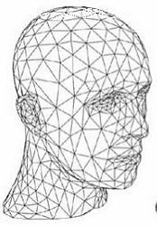
§ 7.2 三维实体表示基础
7.2.1 基本几何元素
面是二维几何元素，包括多边形和带孔的区域。其中后者可以用外环加内环来组合表示，也可以用简单多边形拼接而成。
在二维空间中，非自相交的多边形可以用其顶点序列来表示。
在三维空间中，一般要将除三角形外的复杂多边形用三角形面片来拼接，以保证一个小面片内的各顶点能处在同一平面内。
对于二次曲面和三次曲面，先要按照采样间隔将曲面离散化为相互拼接的简单平面片，再进行绘制。三维空间中的面片可以计算法矢量，可用于消隐和生成光照。

Slide 10
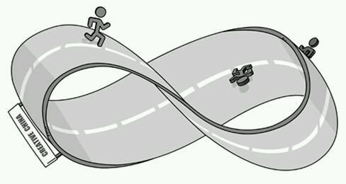
§ 7.2 三维实体表示基础
7.2.1 基本几何元素
环是由有向边顺序组成的面的边界。
环的边界不能自相交。环又分为内环和外环，内环用来表示多边形中的孔，外环表示多边形的外部边界。不包含内环的外环即可以表示普通多边形。
一般规定，内环的边为顺时针排列，外环的边为逆时针排列，因此，无论内环或外环，环边的左侧总是面向环的内部。
外环
内环

Slide 11
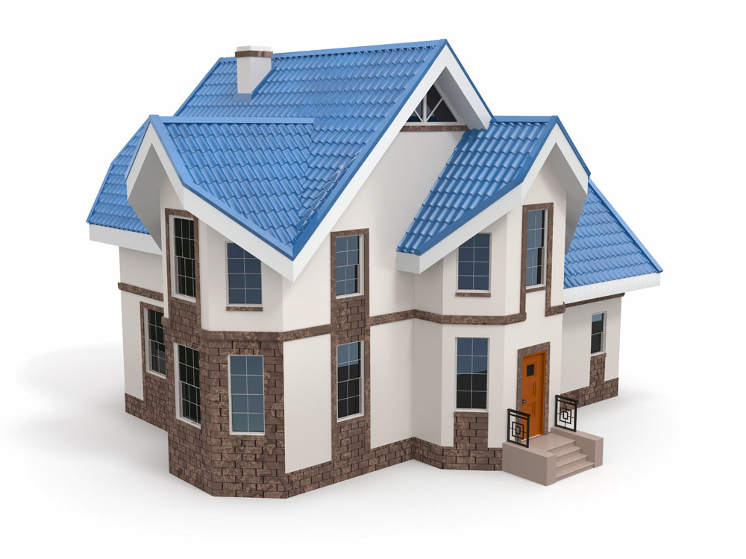
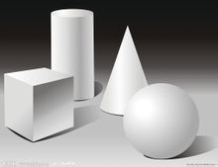
§ 7.2 三维实体表示基础
7.2.1 基本几何元素
体是三维几何元素，是由封闭的表面围成的空间。
体可以是简单体元，也可以是复杂形体，前者如四面体、三棱柱、圆柱、圆锥、长方体等。

Slide 12
§ 7.2 三维实体表示基础
7.2.2 几何信息与拓扑信息
几何信息，用来描述物体的位置和大小 。
拓扑信息，用来描述点、棱边及面片之间的邻接关系，具体表现为棱边及面片的数据结构指向顶点的指针。
对于用空间平面片表示其外部边界的三维物体（以下简称平面物体）而言，其点、边、面片之间的相互邻接关系有9种，即点→点、点→边、点→面、边→点、边→边、边→面、面→点、面→边、面→面。至少需要以上这9种关系中的2种的组合才能完整地构建一个平面物体 ，因此共有
表示方法（或数据结构）。

Slide 13
§ 7.2 三维实体表示基础
7.2.3 几何造型模型
一个有效的实体应具有的性质如下：
(1)刚性。一个实体必须有不变的形状。
(2)具有封闭的边界，根据其边界可将空间分为内部和外部两部分。
(3)内部连通。
(4)占据有限的空间。
(5)经过集合运算后，仍然是有效的实体。
实体模型是最完善的模型定义，它能够表达全部的形状信息，如物体位置、面积、长度、体积、拓扑关联等，同时也定义了物体的并、交、差集合运算和欧拉运算等。

Slide 14
第7章：三维对象
1
三维对象概述
2
三维实体表示基础
3
三维实体表示方法
4
三次参数曲线
5
双三次参数曲面

Slide 15
§ 7.3 三维实体表示方法
7.3.1 边界表示
边界表示是通过描述实体的边界来表示实体的方法，它是描述实体的最常用的方法。
平面多面体是应用最广泛的实体表示法（也可以用曲面表示物体的边界），其边界为平面多边形。平面多面体也可以用来近似平滑曲面。
平面多面体主要用顶点的坐标来表示几何信息，用点、边、多边形之间的索引关系来表示拓扑信息，便于图形中信息的查找。
可以用点、边、面片三者之间共9种索引关系来表示平面多面体的拓扑关系。

Slide 16
§ 7.3 三维实体表示方法
7.3.1 边界表示
实体的边界能够唯一定义一个实体，即一个实体是否合法只要对其边界的拓扑关系进行判断就可以了。实体的边界需要满足以下条件：
(1)每条邻边必须要有两个已知坐标的端点；
(2)每条边只能被两个面共享；
(3)每个顶点至少被三个面或三个边所共享；
边界表示的优点在于：
能够显式地表示形体边界，绘制时能快速计算法向和光照效果，算法简单；
在不改变拓扑关系的前提下便于局部几何变换；
便于多个形体做并、交、差等集合运算；
可用欧拉公式来判断实体的有效正则性。

Slide 17
§ 7.3 三维实体表示方法
7.3.1 边界表示
1.欧拉公式
简单多面体是指那些经过连续的几何形变可以变换为一个球的多面体，即这种多面体不存在贯穿多面体的孔。设简单多面体的顶点数、边数和面数分别用V、E、F表示，则存在如下关系：
该公式说明了简单多面体中顶点数、边数及面数的关系。它是检查实体有效性的一个必要条件，而不是充分条件。

Slide 18
§ 7.3 三维实体表示方法
7.3.1 边界表示
某些图形可能满足欧拉公式，但并不符合实体的定义 。
V=10，E=15，F=7，显然满足欧拉公式 。

Slide 19
§ 7.3 三维实体表示方法
7.3.1 边界表示
对于非简单多面体，以上欧拉公式不再成立，为此引入另外三个参数：形体表面上的孔数（H）、穿透多面体的洞数（G）、独立不相连接的多面体数（C），则非简单多面体能满足下面的关系：
这是扩展以后的欧拉公式，它反映了点、边、面、孔、洞、体数目之间的关系。需要注意的是，扩展后的欧拉公式也只能作为检查实体有效性的必要条件，不是充分条件。

Slide 20
V=8, E=12, F=6
V=5, E=8, F=5
V=6, E=12, F=8
V=16, E=24, F=11,C=1,G=0,H=1
V=24, E=36, F=15,C=1,G=1,H=3

Slide 21
§ 7.3 三维实体表示方法
2.边界表示的常用数据结构
#include<vector>
using namespace std;
class Point
{
int id; //顶点编号，有时可以不要该成员
int x; //横坐标
int y; //纵坐标
}
vector<Point> Points; //存放Point对象的动态数组

Slide 22
§ 7.3 三维实体表示方法
class Edge
{
int edge_id; //边的编号，有时可以不要该成员
int BeginPoint;
//为指向Points数组中对应边的起点的元素的索引
int EndPoint;
//为指向Points数组中对应边的终点的元素的索引
int LeftFacet;
//为指向Facets数组中对应此边左侧邻面的元素索引
int RightFacet;
//为指向Facets数组中对应此边右侧邻面的元素索引
}
vector<Edge> Edges; //存放Edge对象的动态数组

Slide 23
§ 7.3 三维实体表示方法
class Facet
{
vector<int> vertices; //该面片边界顶点序列数组， // 其元素值为指向Points数组的指针
vector<int> edges; //该面片各边的数组，
// 其元素值为指向Edges数组的指针
}
vector<Facet> Facets；//存放Facet对象的动态数组

Slide 24
§ 7.3 三维实体表示方法
7.3.1 边界表示
(1) 翼边数据结构(Winged Edges Structure)
翼边数据结构最早由美国Stanford大学的B.G.Baumgart等人提出来的。这种数据结构以边为核心，每条边的记录中设置指向其两顶点、左右两个邻面、上下左右四条邻边的指针。而每个顶点的记录都设置指向以它作为端点的某一条边。每一个面的记录设置指向其一条边的指针。
翼边数据结构便于快速而又简便地查找图形中各元素之间的拓扑关系，但它的存储信息量大，存储内容重复。

Slide 25
终点
右上边
左上边
棱
边
左侧多边形
右侧多边形
左下边
右下边
起点
翼边数据结构

Slide 26
§ 7.3 三维实体表示方法
7.3.1 边界表示
(2)对称数据结构(Symmetrical Structure)
对称数据结构中，显示地存放了面→边、边→面、边→点、点→边的4种拓扑关系，每个面记录中设置了指向它所有边的指针，同样，每条边记录中也设置了指向它两个邻面的指针和两个顶点的指针，每个点设置以它为端点的所有边的指针。这种数据结构的空间复杂度为6E，E为实体中的边数。

Slide 27
§ 7.3 三维实体表示方法
(3)半边数据结构(Half Edge Structure)
是20世纪80年代提出的一种多面体表示方法。
该结构也是以边为核心，只是每一条边被表示成拓扑意义下的方向相反的两条“半边”。
半边数据结构在拓扑上是由体-面-环-半边-顶点5个层次构成的层次结构，即实体由多边形(面)的组合来表示，而多边形由外环及内环组合而成，环又是半边构成的序列，每条半边又由两个顶点构成。
可以规定，所有的外环均为逆时针顺序，内环均为顺时针顺序。
“半边”的使用显著增强了图形的拓扑属性和层次感，使图形表示和图元查找十分方便。

Slide 28
§ 7.3 三维实体表示方法
7.3.2 扫描表示
扫描表示法是一种应用很广泛的三维物体表示方法，其基本原理是将空间中的一个点、一条边或一个面沿某一路径扫描，用得到的扫描轨迹来表示三维物体。扫描表示法需要定义扫描的物体及扫描运动的轨迹。扫描方法主要有三种：平移扫描、旋转扫描和广义扫描。
平移扫描指物体沿某一直线方向平移一定距离
旋转扫描指物体围绕某一轴线旋转一定角度
广义扫描指物体沿某一空间曲线扫描一定距离

Slide 29
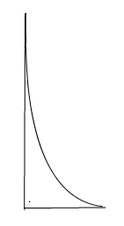
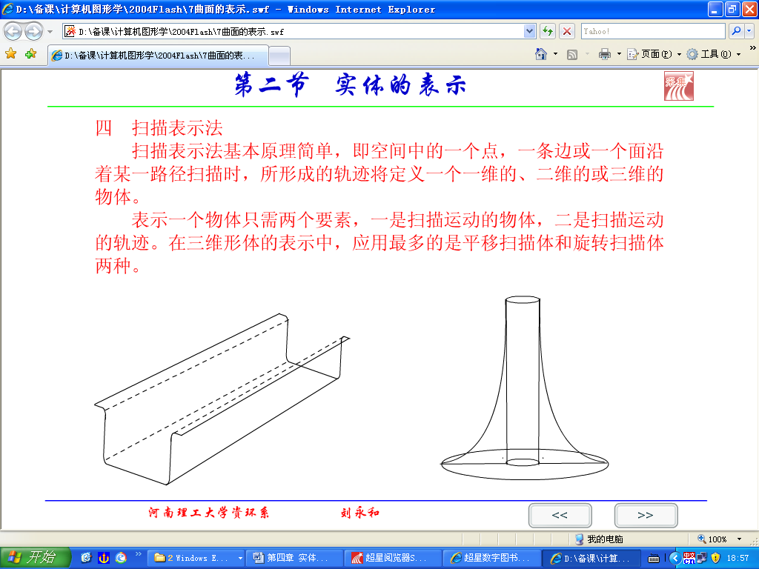
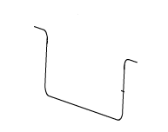
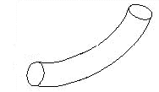
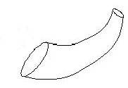
§ 7.3 三维实体表示方法
7.3.2 扫描表示
平移扫描
旋转扫描
基面
基面
广义扫描
(a) 等截面扫描
(b) 变截面扫描

Slide 30
§ 7.3 三维实体表示方法
7.3.3 构造实体几何表示
基本思想是将简单实体(又称体素)通过集合运算组合成所需要的物体。
常用的体素可以通过边界表示法和扫描表示法生成，如长方体、正四面体、圆柱体、圆锥体、圆台体、八面体、轮胎体、球体等。
体素还可以由多个半空间的集合运算来表示，半空间指一个无限大的平面将三维空间分成两个无限的区域。由多个基本体素集合运算得到的实体也可以作为构造更复杂形体的体素。

Slide 31
§ 7.3 三维实体表示方法
7.3.3 构造实体几何表示
CSG法中集合运算的实现过程可以用一棵二叉树（称CSG树）来描述，二叉树的叶子结点表示体素或者几何变换的参数，非终端结点表示施加于其子结点上的实体集合运算或几何变换。二叉树的根结点表示的就是集合运算的最终结果。
并
平移
差
平移距离
并

Slide 32
数据模型——构造实体几何表示
Constructive Solid Gemetry，简称CSG
采用单一的“建筑块”形式的实体造型方法，由两个物体的正则集合操作生成新的物体
并（union）
交（intersection）
差（difference）

Slide 33
数据模型——构造实体几何表示
普通的集合运算会产生悬边、悬面等低于三维的形体
A
A
B
B
悬边
C
C
普通集合的交
正则集合的交
正则集合运算保证集合运算的结果仍是一个正则形体即丢弃悬边、悬面等

Slide 34
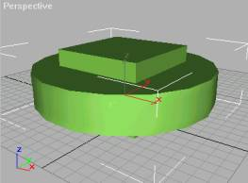
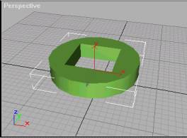
构造实体几何CSG
Union (并运算)
Subtraction (减运算)

Slide 35
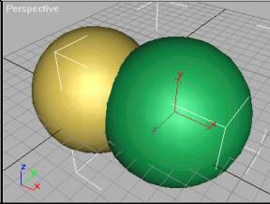
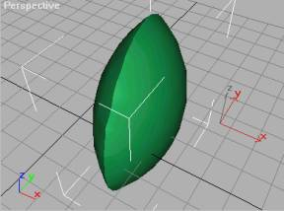
构造实体几何CSG
Intersection（交运算）

Slide 36
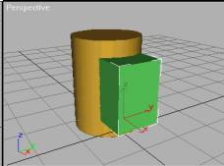
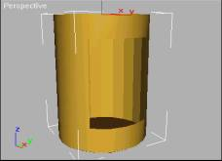
构造实体几何CSG
Cut（删减）

Slide 37
§ 7.3 三维实体表示方法
CSG法的优点：①覆盖域广泛；②输入方便，可直观地构造复杂形体；③数据结构简单，数据量小，用一棵二叉树即可表示；④形体的有效性可由实体集合运算得以自动保证。
CSG法也有其缺点：
CSG法中的体素有很多是由参数和表面方程表示的。用表面方程及参数表示易于求交点，方便了集合运算，但运算后的中间结果就很难用方程及参数表示了，即增加了进一步参与集合运算的难度。不过，可以将集合运算的中间结果转化为边界表示，再进行集合运算和显示输出。
CSG法中集合运算会破坏原有的点、边、面的显式拓扑关系。
CSG法的体素只是有限的几种形状，对体素不能做局部变形操作，使CSG的表示能力受到限制。

Slide 38
§ 7.3 三维实体表示方法
7.3.4 空间细分表示
空间细分表示法包括体素表示法、八叉树表示法等。
在体素表示法中，实体所占有的空间被划分为均匀的小立方体，即小立方体构成三维矩阵。
小立方体也可以称作体素(voxel)，这里的体素类似于图像中的像素(pixel)。如果事先给定体素的大小，则可以把体素抽象化为它的中心点。用体素表示的空间也被称作三维位图。
体素表示法常用于物体的CT或MRI图像的三维重建。

Slide 39
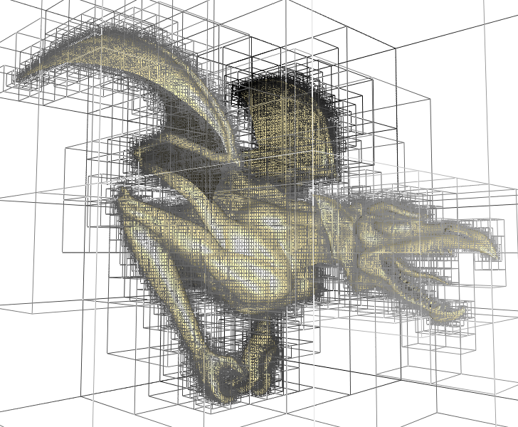
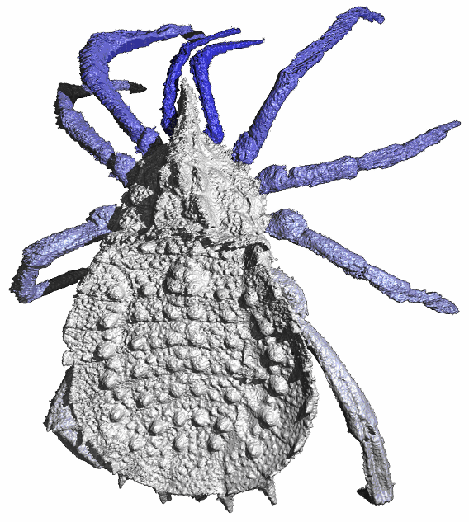
§ 7.3 三维实体表示方法
体素法
八叉树法

Slide 40
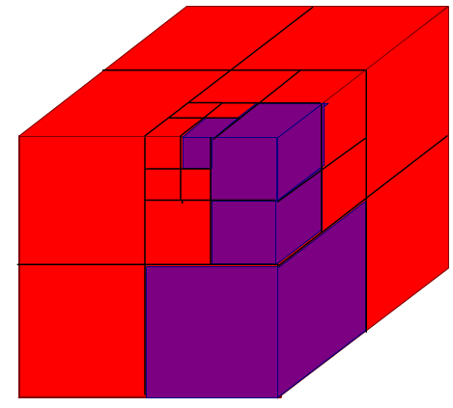
§ 7.3 三维实体表示方法
7.3.4 空间细分表示
八叉树模型及八叉树编码示意图

